Slide 1
CHƯƠNG I. DAO ĐỘNG CƠ
点击添加文本
BÀI 1
DAO ĐỘNG ĐIỀU HÒA
点击添加文本
GV BIÊN SOẠN: NGUYỄN TRƯỜNG SA
点击添加文本
点击添加文本

Slide 2
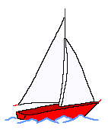
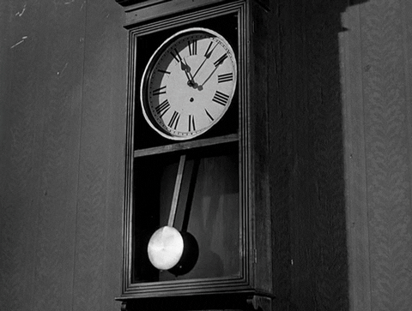
I. Dao động cơ
"Dao động cơ học là chuyển động lặp đi lặp lại trong không gian quanh một vị trí đặc biệt gọi là VTCB"
1. Thế nào là dao động cơ?
2. Dao động tuần hoàn
x
+
O
"Dao động Tuần hoàn là dao động mà cứ sau những khoảng thời gian bằng nhau (T) thì vật trở lại vị trí cũ và chuyện động với vận tốc như cũ"

Slide 3
II. Phương trình của dao động điều hòa.
Chất điểm M chuyển động tròn đều trên một đường tròn theo chiều dương, với tốc độ gốc ω
P là hình chiếu M xuống trục Ox
M
1. Ví dụ
Thời điểm t = 0, chất điểm ở M_{o}
+
M₀
ωt+ϕ
Thời điểm t ≠ 0, chất điểm ở M
P₁
P₂
φ
o
x
P
Tọa độ
của chất điểm có phương trình
Đặt OM =A
Dao động của P được gọi là dao động điều hòa

Slide 4
II. Phương trình của dao động điều hòa.
M
"Dao động điều hòa là dao động trong đó li độ x của vật là một hàm cosin (hay sin) của thời gian"
ωt+ϕ
M₀
1. Ví dụ
φ
P₁
o
x
P
2. Định nghĩa

Slide 5
II. Phương trình của dao động điều hòa.
Phương trình
hoặc
được gọi là phương trình của dao động điều hòa
Trong đó:
+ ω là tần số góc của dao động
1. Ví dụ
+ A là biên độ dao động (độ lệch cực đại)
2. Định nghĩa
x
3. Phương trình
P₂
(x <0)
P
O
P
(x > 0)
P₁
chiều lệch
chiều lệch
+ (ωt+ φ) pha của dao động ở thời điểm t
+ φ pha ban đầu của dao động ở thời điểm t = 0

Slide 6
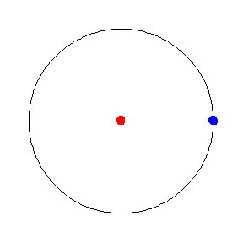
II. Phương trình của dao động điều hòa.
Chất điểm M chuyển động tròn đều thì hình chiếu P của M lên trục tọa độ nằm trong mặt phẳng quỹ đạo là một dao động điều hòa
1. Ví dụ
M
2. Định nghĩa
ωt+ϕ
M₀
3. Phương trình
φ
P₁
4. Chú ý
o
x
P

Slide 7
III. Chu kì. Tần số. Tần số góc của dao động điều hòa
- Chu kì (T) là khoảng thời gian để vật thực hiện một dao động toàn phần.
1. Chu kì và tần số
- Tần số (f) là số dđ toàn phần thực hiện được trong một giây.
2. Tần số góc
- Tần số góc

Slide 8
IV. Vận tốc và gia tốc trong dao động điều hòa
- Là đạo hàm của li độ x theo thời gian:
1. Vận tốc
Vận tốc là đại lượng biến thiên điều hòa theo thời gian
Chiều âm v < 0
-A
O
+A
Chiều dương v > 0
+ Vận tốc sớm pha hơn li độ 1 góc π/2
+ Ở vị trí biên,
thì vận tốc bằng 0
+ Ở vị trí cân bằng,
thì vận tốc có độ lớn cực đại:

Slide 9
IV. Vận tốc và gia tốc trong dao động điều hòa
- Là đạo hàm bậc nhất của vận tốc theo thời gian:
-A
O
+A
1. Vận tốc
Gia tốc là đại lượng biến thiên điều hòa theo thời gian
2. Gia tốc
+ Gia tốc tỉ lệ với li độ x,
luôn hướng về VTCB 0
+ Ở vị trí cân bằng,
thì
+ Ở vị trí biên,
thì gia tốc có độ lớn cực đại
+ Gia tốc sớm pha hơn vận tốc π/2, ngược pha so với li độ x

Slide 10
V. Đồ thị của dao động điều hòa
Đồ thị dao động điều hòa
Chọn
Bảng giá trị
t
x

Slide 11
V. Đồ thị của dao động điều hòa
x
0
T
t
Đồ thị của dao động điều hòa là 1 đường hình sin

Slide 12
CỦNG CỐ
1. Dao động cơ: là chuyển động qua lại quanh 1 vị trí đặc biệt gọi là VTCB
2. Dao động tuần hoàn: là dao động mà cứ sau những khoảng thời gian bằng nhau (T) vật trở lại vị trí cũ và chuyển động với vận tốc như cũ
3. Dao động điều hòa: là dao động mà li độ x được biểu diễn bởi hàm sin hoặc cosin theo thời gian
4. Vận tốc:
Vận tốc sớm pha hơn li độ 1 góc $π/2$

Slide 13
5. Gia tốc:
Gia tốc sớm pha hơn vận tốc 1 góc $\frac{π}{2}$
; ngược pha với li độ x (sớm pha 1 góc π)

Slide 14
HẾT

